Slide 1
Jornada de Fortalecimiento de Entidades Federativas
Baja California
18 febrero del 2019

Slide 2
Diagnóstico
Marco regulatorio de Protección Civil por municipio
*Sin información para el municipio de Tecate

Slide 3
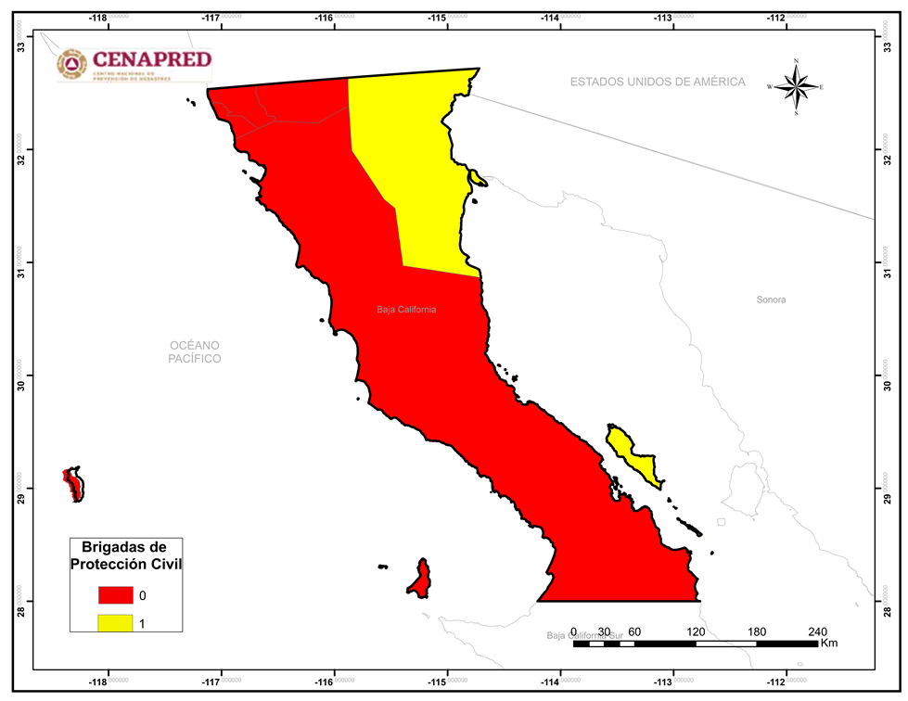
Municipios con Brigadas de PC
Todos los municipios cuentan con Consejo o Comité de PC

Slide 4
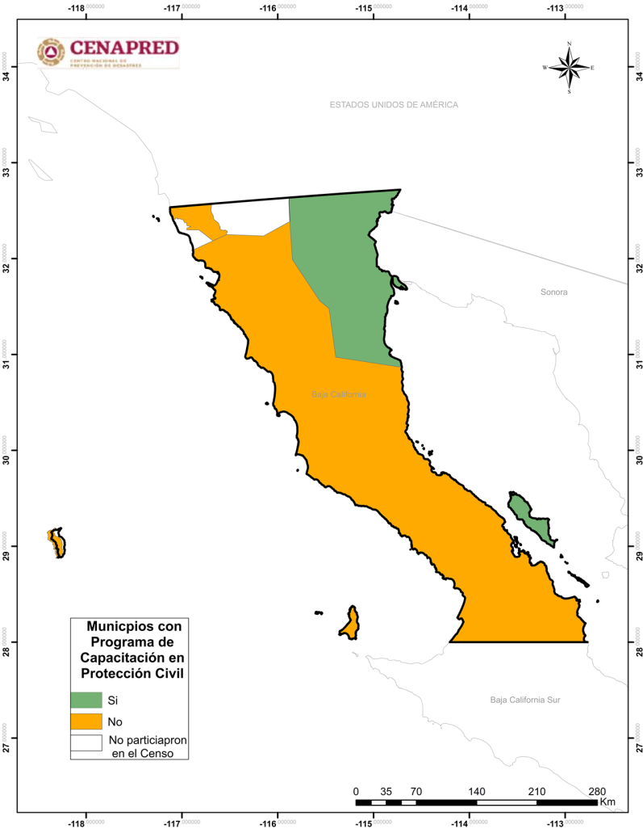
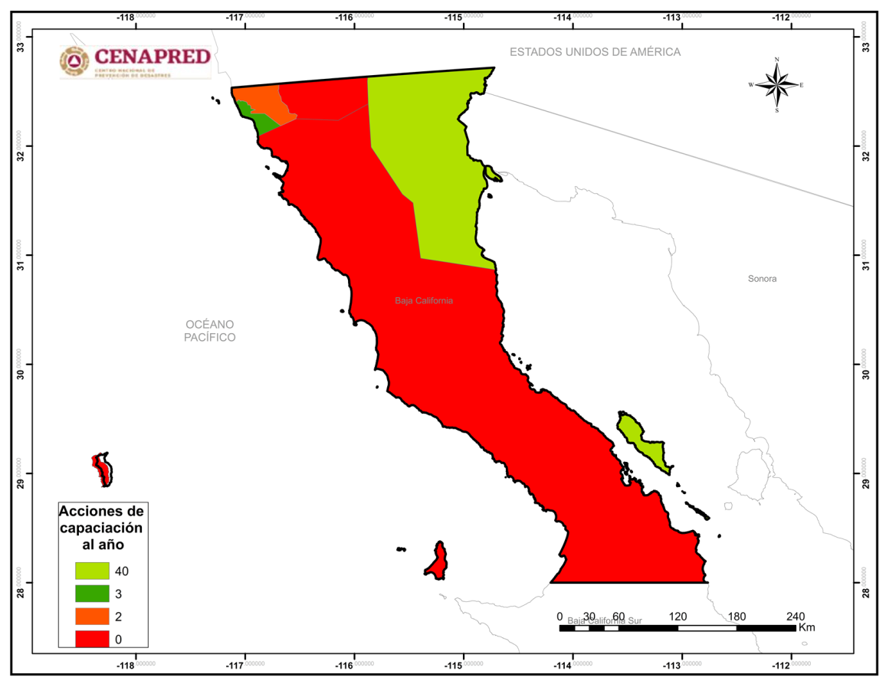
Número de acciones de capacitación por municipio
Municipios con programas de capacitación en PC

Slide 5
Impacto

Slide 6
Impacto

Slide 7
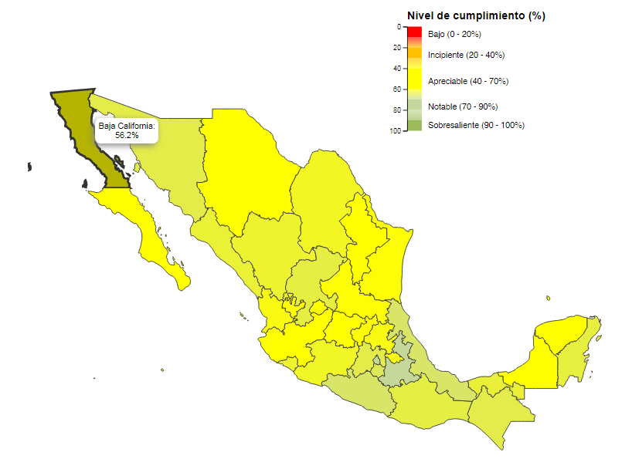
Políticas Públicas
Gestión Integral de Riesgos
http://www.atlasnacionalderiesgos.gob.mx/IGOPP
Baja California 56.2 % - APRECIABLE
Evaluación Nacional
Informe de Gobernabilidad y Políticas Públicas (IGOPP) en Gestión Integral del Riesgo, CENAPRED (2018).

Slide 8
Políticas Públicas
Gestión Integral de Riesgos
1
5
2
3
6
4
1. Asignación de responsabilidades a la normatividad de cada sector. Ej: agua y saneamiento.
2. Asignación de responsabilidades a la normatividad de cada sector para la fase de recuperación y reconstrucción. Ej: energía.
3. Marco jurídico que establezca la actualización de los planes de desarrollo urbano, así como en los planes de ordenamiento territorial después de ocurrido un desastre, área de oportunidad para corregir los procesos de ocupación y uso del suelo que evidencien problemas o riesgos preexistentes.
4. Implementación de estructuras de protección financiera o Transferencia de riesgos a nivel municipal, existencia de Estrategia para la Gestión Integral de Riesgos (EGIR).
5. Evidencia de asignación presupuesta a identificación de riesgos en los sectores, por ejemplo: partidas específicas para análisis de vulnerabilidad en el sector hidráulico o carretero.
6. Cada sector es responsable de la realización de planes de recuperación, los cuales determinen acciones básicas y estrategias a realizar en caso de afrontar un proceso de recuperación post desastre.

Slide 9
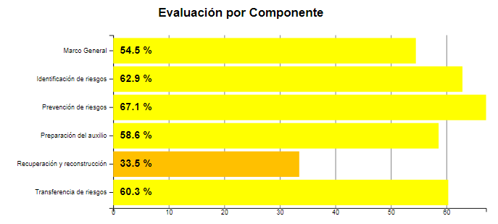
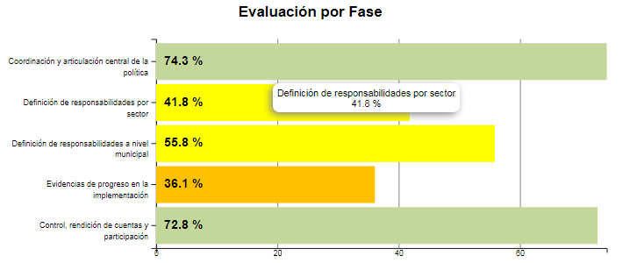
Políticas Públicas
Gestión Integral de Riesgos

Slide 10
Instrumento Financiero
FOPREDEN
Histórico de Proyectos
Preventivos
AÑO | ESTATUS | NOMBRE DEL PROYECTO | APORTACIÓN FEDERAL | COPARTICIPACIÓN | TOTAL
2006 | FINALIZADO | MICROZONACIÓN SÍSMICA EN LA ZONA URBANA, MEXICALI, B. C. | $ 910,000.00 | $ 390,000.00 | $ 1,300,000.00
2007 | FINALIZADO | MICROZONACIÓN SÍSMICA EN LA ZONA URBANA, TIJUANA, B. C. | $ 1,288,000.00 | $ 552,000.00 | $ 1,840,000.00
2012 | FINALIZADO | ATLAS DE RIESGOS DEL ESTADO DE BAJA CALIFORNIA, PRIMER ETAPA | $ 7,867,125.00 | $ 3,371,625.00 | $ 11,238,750.00
Inversión total en prevención 2007 - actual
$ 14’378,750.00

Slide 11
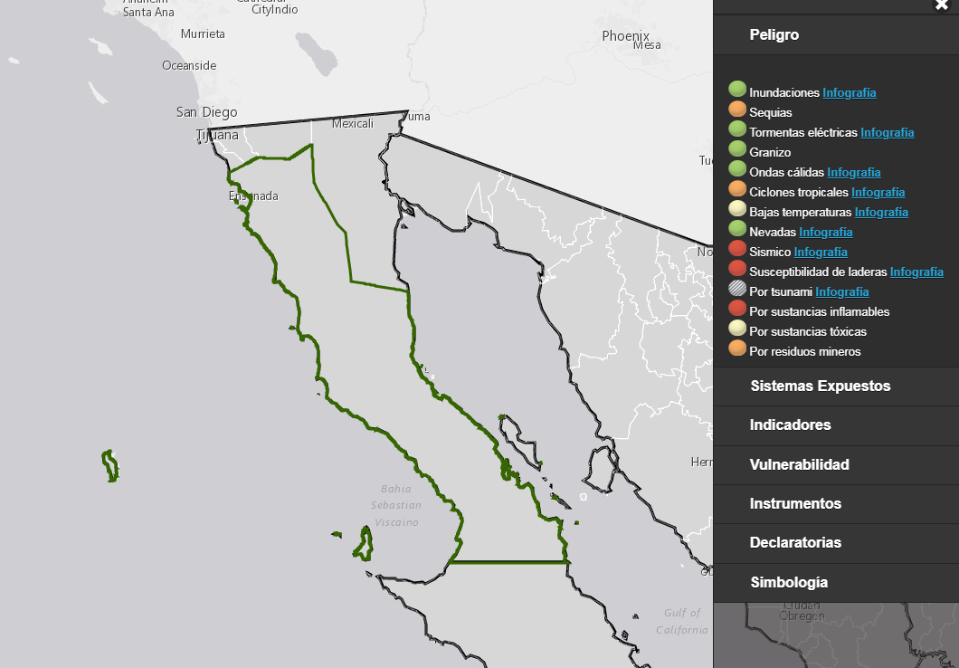
Perfil de Peligro(x Municipio)
http://www.atlasnacionalderiesgos.gob.mx/app/municipios/

Slide 12
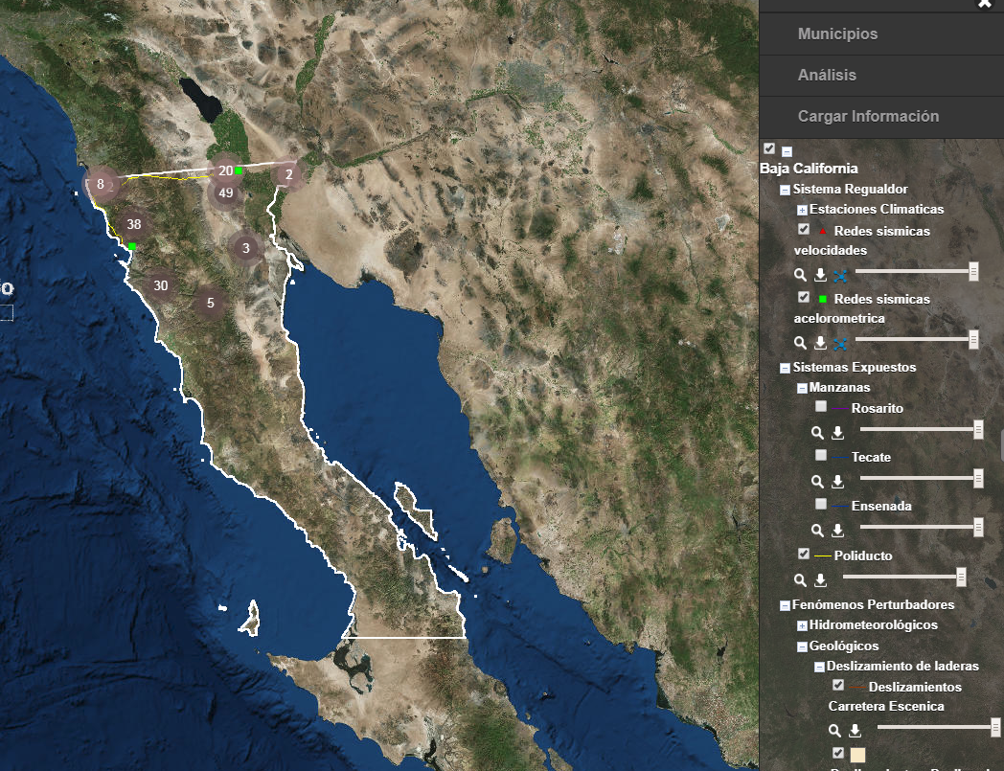
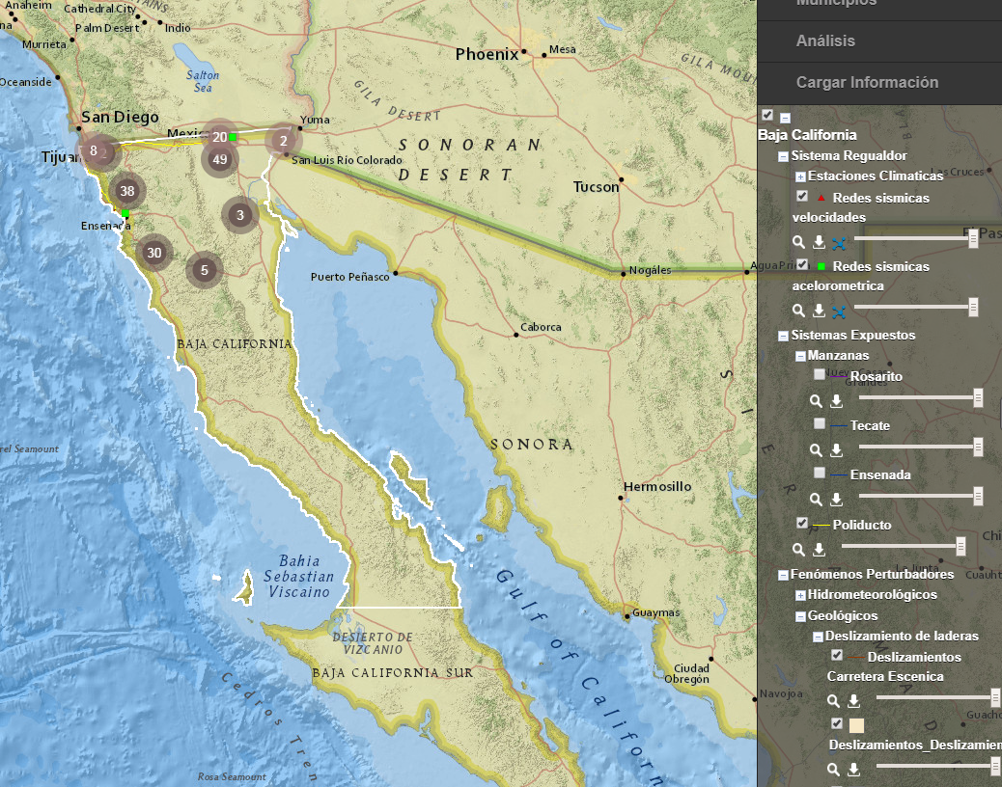
Atlas Estatal de Riesgos (2014)
http://www.atlasnacionalderiesgos.gob.mx/app/CoberturaEstatal/
http://www.atlasnacionalderiesgos.gob.mx/BajaCalifornia
81 capas de información

Slide 13
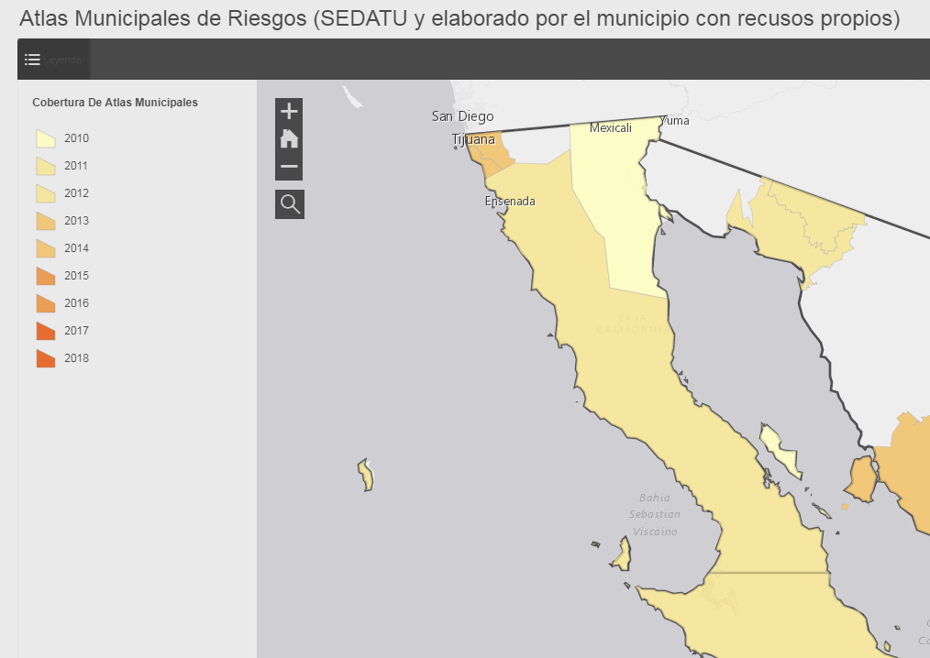
Atlas Municipales de Riesgos
(4/5)
http://rmgir.proyectomesoamerica.org/portal/apps/MapTools/index.html?appid=ab45cf1bfdf34a2da3f5ea6f7f2464c7
Ensenada
Playas de Rosarito
Mexicali
Tijuana

Slide 14
Análisis de peligros sanitario-ecológicos en Baja California
Los peligros sanitario-ecológicos, fundamentalmente impactan en la salud de la población, están asociados a epidemias y a enfermedades por contaminación de aire, suelo, agua y alimentos, así como por plagas que transmiten algunas de éstas.
Baja California tiene 28 sitios de disposición final de residuos sólidos urbanos. El municipio clasificados con índice de peligro alto es Mexicali, debido a que los sitios de disposición no cuentan con medidas para evitar lixiviados y emanación de gases, lo cual genera la probabilidad de contaminación de suelo y aguas subterráneas.
Peligro por Residuos Sólidos

Slide 15
Análisis de peligros sanitario-ecológicos en Baja California
La contaminación de cuerpos de agua se da por el vertido de aguas residuales a éstos.
Los municipios con un nivel de peligro medio de toxicidad de cuerpos de agua son Tecate y Tijuana, está agua se puede usar para riego.
Toxicidad en cuerpos de agua

Slide 16
Análisis de peligros sanitario-ecológicos en Baja California
Cuenta con 7 minas de explotación de minerales metálicos. Los municipios de Ensenada y Mexicali está clasificado con un índice de peligro alto.
Peligro por residuos mineros

Slide 17
Análisis de peligros sanitario-ecológicos en Baja California
Intoxicación por plaguicidas
El uso indiscriminado de plaguicidas sin las precauciones debidas, potencia los riesgos de intoxicación aguda y crónica principalmente en las personas que trabajan en el campo.
En Baja California, durante el periodo 2013- 2018 se presentaron 316 casos de intoxicaciones por plaguicidas, sobresaliendo 2014 con 63 casos.

Slide 18
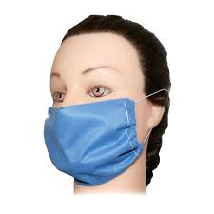
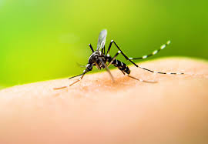
Análisis de peligros sanitario-ecológicos en Baja California
Durante la temporada de influenza estacional de octubre de 2018 al 14 de febrero 2019, se han confirmado 140 casos positivos de influenza A(H1N1). Con un registro de 20 defunciones.
Se presentaron solo 4 casos de dengue en 2018 y en el primer mes de 2019 aun no se han registrado

Slide 19
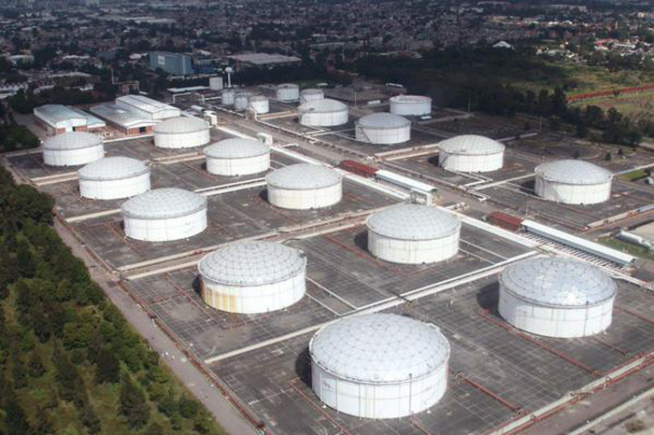
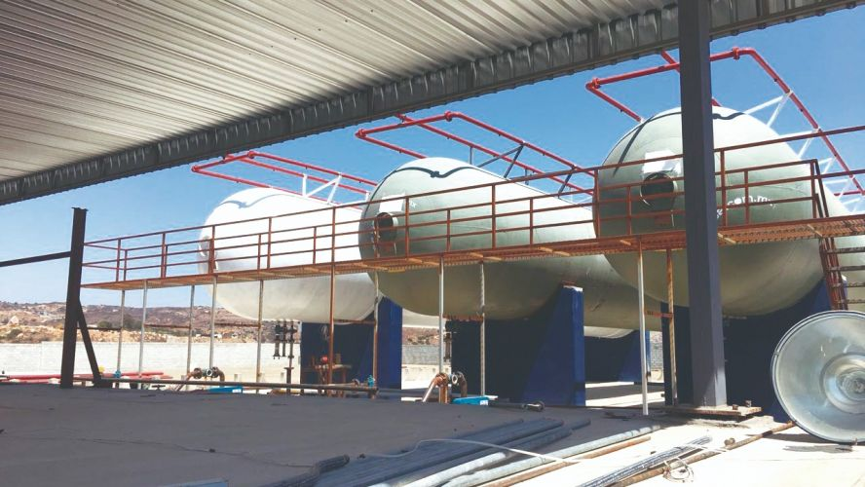
Peligros químicos en el estado de Baja California
El estado cuenta con 68 instalaciones industriales que almacenan sustancias químicas peligrosas, tales como: amoniaco, propano, hidrógeno, ciclopentano, ácido clorhídrico, ácido fluorhídrico, ácido nítrico, ácido sulfúrico, metil metacrilato, acetona, turbosina, cianuro de sodio, diésel, hidróxido de sodio, alcohol metílico, hipoclorito de sodio, combustóleo, cloro, peróxido de hidrógeno y gas LP.
El estado cuenta con 2 regiones mineras las cuales son: Mexicali y Ensenada, donde se han extraído oro, plata, plomo, zinc, cobre y molibdeno.
Se encuentran tres Terminales de Almacenamiento y Reparto de Combustibles (TAR) ubicadas en Ensenada, Mexicali y Rosarito.
Tiene 155 plantas de almacenamiento y distribución de gas LP y estaciones de carburación.

Slide 20
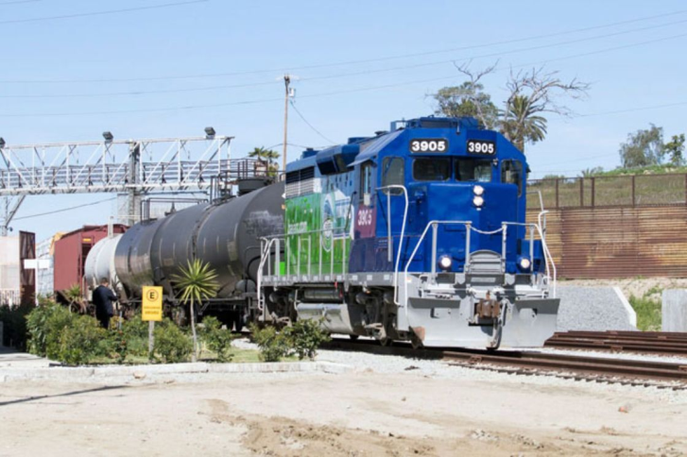
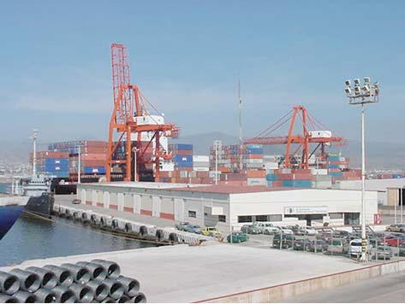
Peligros químicos en el estado de Baja California
Cuenta con 10 plantas generadoras de energía, una termoeléctrica de vapor convencional ubicada en Rosarito, cuatro geotermoélectricas en Mexicali, tres turbogás en Rosarito, Mexicali y Ensenada, una de ciclo combinado en Rosarito y una solar fotovoltaica en Mexicali.
Por el estado pasan 221.2 km de vías férreas a través de 2 municipios Mexicali y Tijuana, por los cuales se transportan sustancias químicas peligrosas como: ácido fosfórico, amoniaco anhidro, fertilizante, gas LP, poliestireno y tiosulfato de potasio principalmente.
Se encuentra el Puerto de Ensenada el cual se concentra en atender principalmente a los mercados de Baja California, Baja California Sur, Sonora y Chihuahua. En Estados Unidos, el sur de California y Arizona. En carga figuran: productos de acero, maquinaria, chatarra, fertilizante, madera, cemento, mineral de hierro y cobre, coque, granel agrícola, fluidos entre otros.

Slide 21
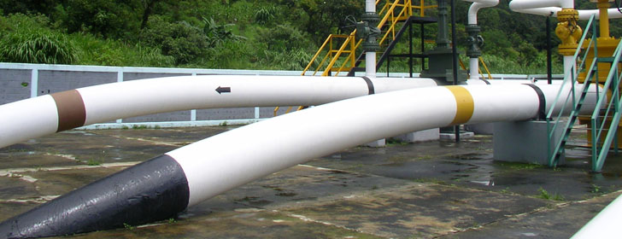
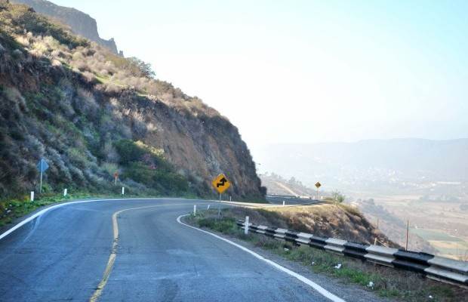
Peligros químicos en el estado de Baja California
Cuenta con 533 km de ductos, 231 administrados por PEMEX, los cuales conducen productos de refinación y 302 km de gasoductos que transportan gas natural.
Cuenta con las carreteras federales No. 002D Mexicali – Ensenada con los tramos carreteros: El Centinela - La Rumorosa, La Rumorosa – Tecate, Tecate – Tijuana, No. 001D Tijuana – Ensenada, No. 002 Sonoita –Mexicali que conecta con Sonora, No. 005 Mexicali - San Felipe y No. 001 Ent. Punta Prieta - Bahía de Los Ángeles que conecta con BCS, por las que pueden transitar sustancias químicas peligrosas para su distribución.

Slide 22
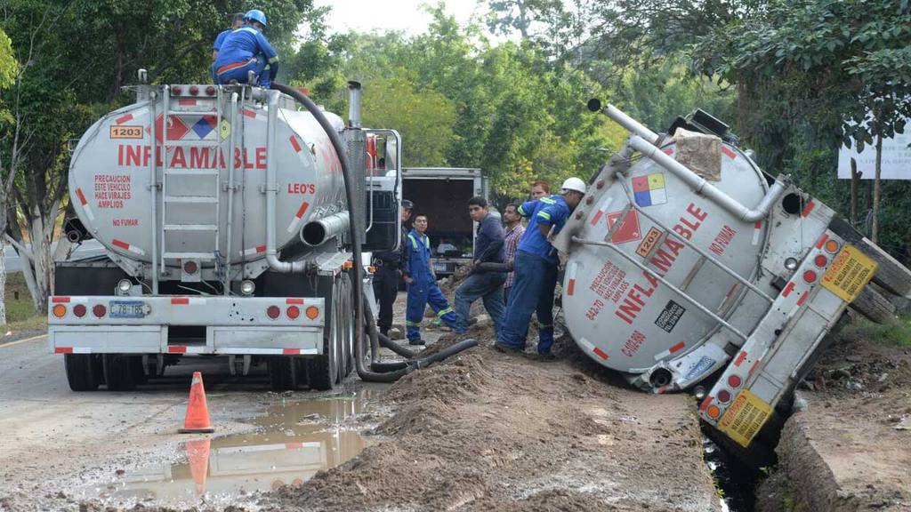
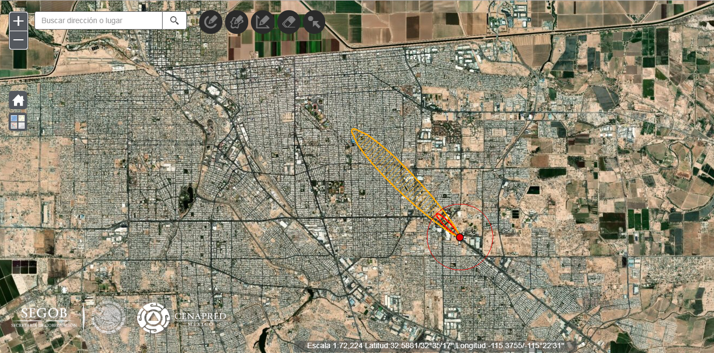
Peligros químicos en el estado de Baja California
Se tienen registrados 30 accidentes ocurridos durante el transporte de sustancias químicas peligrosas en el periodo 2010-2016, en los cuales estuvieron involucradas gas LP, gasolina, turbosina, diésel, ácido sulfúrico, asfalto, dióxido de carbono y residuos peligrosos.
Nube Tóxica de Ácido Fluorhídrico
Radio de riesgo 990 m
Radio de amortiguamiento 4500 m
En el ANR se encuentran simulaciones de escenarios de accidentes con sustancias peligrosas
http://www.atlasnacionalderiesgos.gob.mx/apps/Restringido/

Slide 23
Acciones de fortalecimiento para el estado de Baja California
Adecuado ordenamiento territorial tomando en cuenta los aspectos de peligro y riesgo químico para su asignación.
Respetar las franjas de desarrollo o derechos de vía de los ductos que conducen sustancias peligrosas.
Capacitación del personal de protección civil para la correcta interpretación de los atlas municipales de peligro y riesgo y continuar desarrollando los atlas de los municipios faltantes.
Elaboración de los planes de contingencia municipales para la atención de emergencias químicas.
Trabajo coordinado en las actividades de perforación y excavación realizadas durante actividades de mantenimiento de tuberías de agua potable y drenaje, así como introducción de otros servicios.
Capacitación del personal de las unidades de protección civil en la atención de emergencias químicas.
Equipo de protección personal adecuado al tipo de emergencia que pueda presentarse.
Fomentar la creación de Grupos Locales de Ayuda Mutua Industrial para fortalecer la atención de emergencias y optimizar recursos materiales y humanos.

